Slide 1


Sistema de información
CheerClick Systems

Slide 2

APRENDICES
Juan Sebastian Serrano Luis
Leonardo Jara Molina
Karen Tatiana Martínez González
Amy Lee Aroca Español
ADSO

Slide 3

Tabla de Contenido
Planteamiento del Problema
Justificación
Pregunta Problema
Módulos y Roles
Objetivo General
Objetivos Específicos
Delimitación y Alcance
Diagramas de procesos
Recolección de datos
Requerimientos Funcionales y No funcionales
5
6
7
8
9
10
11
12
16
19

Slide 4

Entregable N°1 Formulación del proyecto

Slide 5


Planteamiento del problema
El Club Deportivo “Blood Tigers Cheers” (Bosa Centro) es un equipo de competición de cheerleading que combina gimnasia, danza y porrismo. Su enfoque está en la velocidad y la conexión fluida de elementos acrobáticos. Utiliza una técnica por niveles para asegurar el fortalecimiento y el cuidado del cuerpo, buscando la excelencia en la ejecución de cada deportista.
Actualmente, el club presenta dificultades debido a la gestión manual y poco eficiente de actividades clave. Esto incluye los procesos de Inscripción, coordinación de horarios, control de inventario y monitoreo del rendimiento. Adicionalmente, la ausencia de un canal formal de PQRS genera una comunicación ineficiente para los atletas, padres y la institución.
5

Slide 6

Justificación
El análisis del Club "Blood Tigers Cheers" identificó falencias en procesos clave como Inscripción, calificación del rendimiento, organización de horarios, manejo de inventario y PQRS. La causa de estas dificultades es que la gestión se realiza de forma manual, lo que genera confusiones e ineficiencia en todos los procedimientos.
Para mejorar la calidad de los servicios y fortalecer la administración interna, es fundamental desarrollar un sistema que optimice los procesos manuales. Este sistema garantizará un control confiable al ofrecer información clara y veraz a directivos, entrenadores y deportistas, logrando agilizar el funcionamiento general del club y continuar motivando la formación deportiva integral.
6

Slide 7

Pregunta
Problema
¿De qué manera se pueden optimizar todos lo procesos de Inscripción, control de inventario, planificación de horarios, PQRS y un sistema de calificación dependiendo del rendimiento de los atletas que se encuentran dentro del club deportivo (Blood Tigers Cheers)?
7

Slide 8
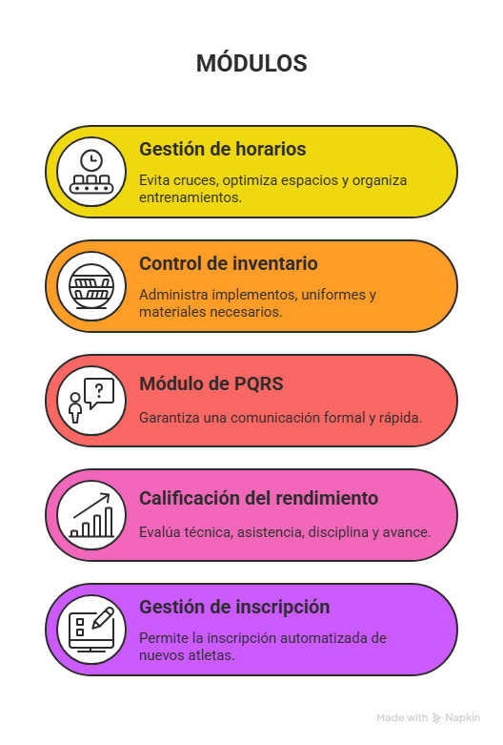
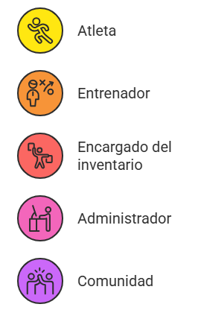
Módulos y Roles
8

Slide 9

Objetivo general
Desarrollar un sistema de información (Web y Móvil) para el club deportivo “Blood Tigers Cheers” que permitirá hacer más eficaces todos los procesos relacionados con inscripciones, control de inventario, gestión de horario (clases, eventos y etc), PQRS y un sistema de calificación, evaluando el rendimiento de los atletas. Con el fin de hacer mucho más eficiente el desarrollo de estas tareas.
9

Slide 10
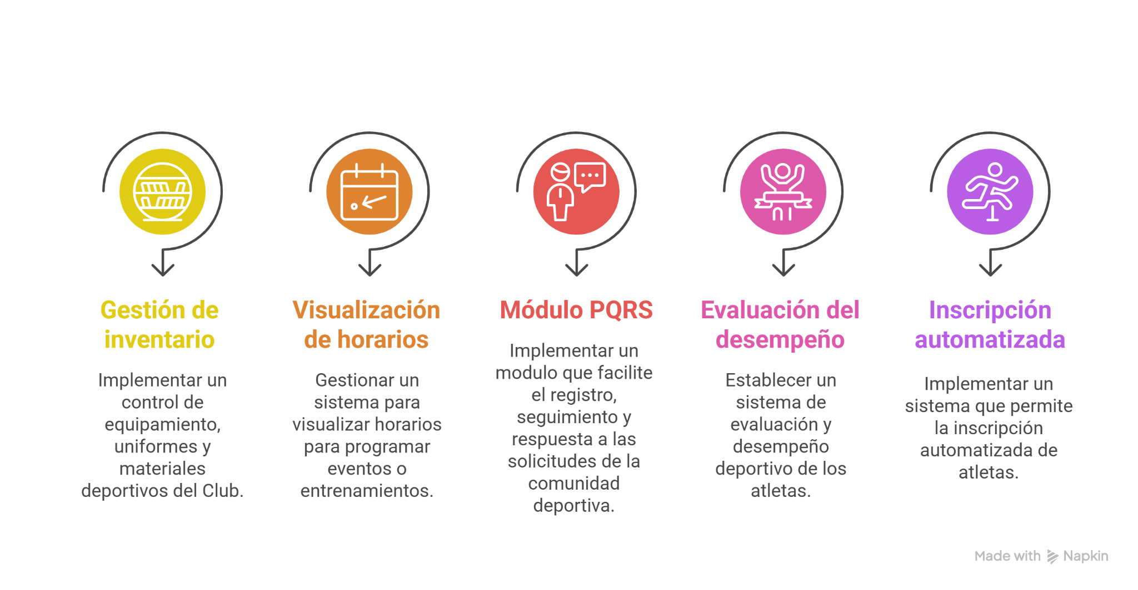
Objetivos Específicos
10

Slide 11

Delimitación y alcance
El sistema será desarrollado para el club deportivo “Blood Tigers Cheers” en un periodo estimado de 21 meses (equivalente a 7 trimestres), tiempo en el cual se desarrollará un sistema capaz de optimizar los principales procedimientos, que permitan gestionar el proceso de inscripción, gestión de los horarios, de entrenamiento, control del inventario, administrar de manera organizada los PQRS y evaluar el rendimiento deportivo de los atletas a través de un sistema de calificación bien estructurado.
11

Slide 12
Entregable N° 2 Diagrama de Procesos

Slide 13
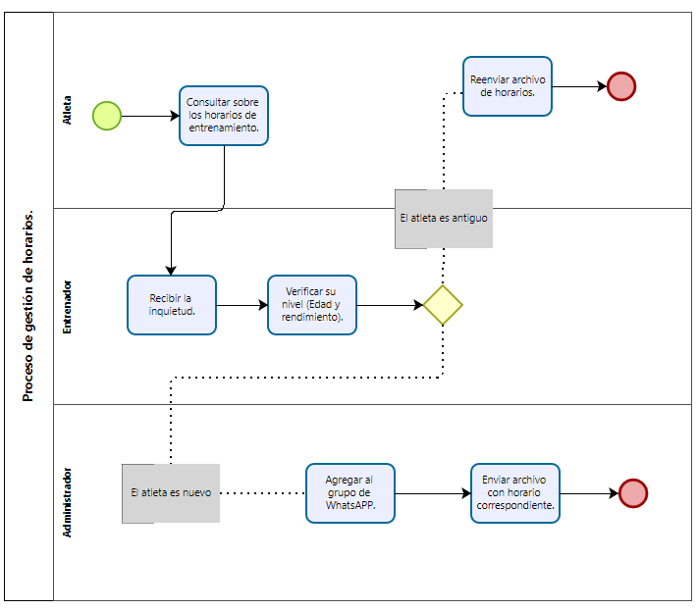
Diagrama de proceso - Gestión de horarios
12

Slide 14
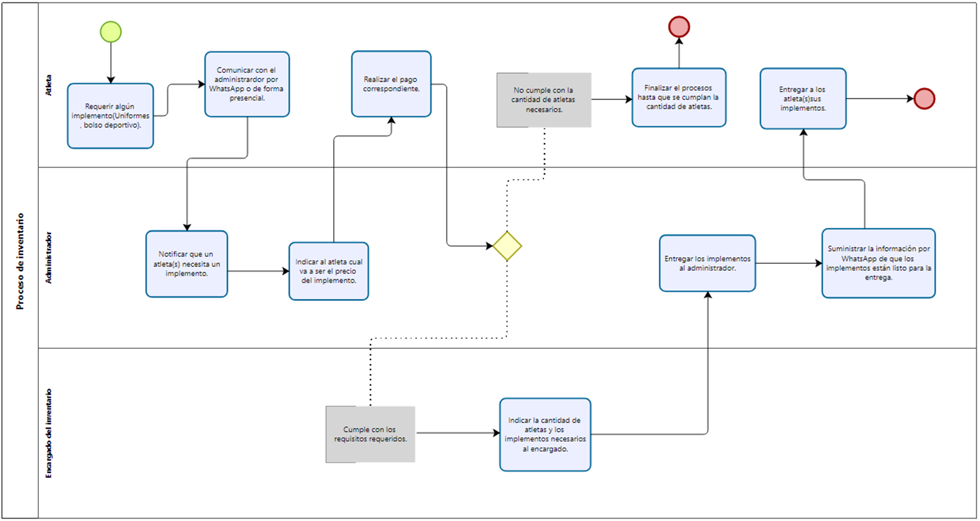
Diagrama de proceso - Encargado de Inventario
13

Slide 15
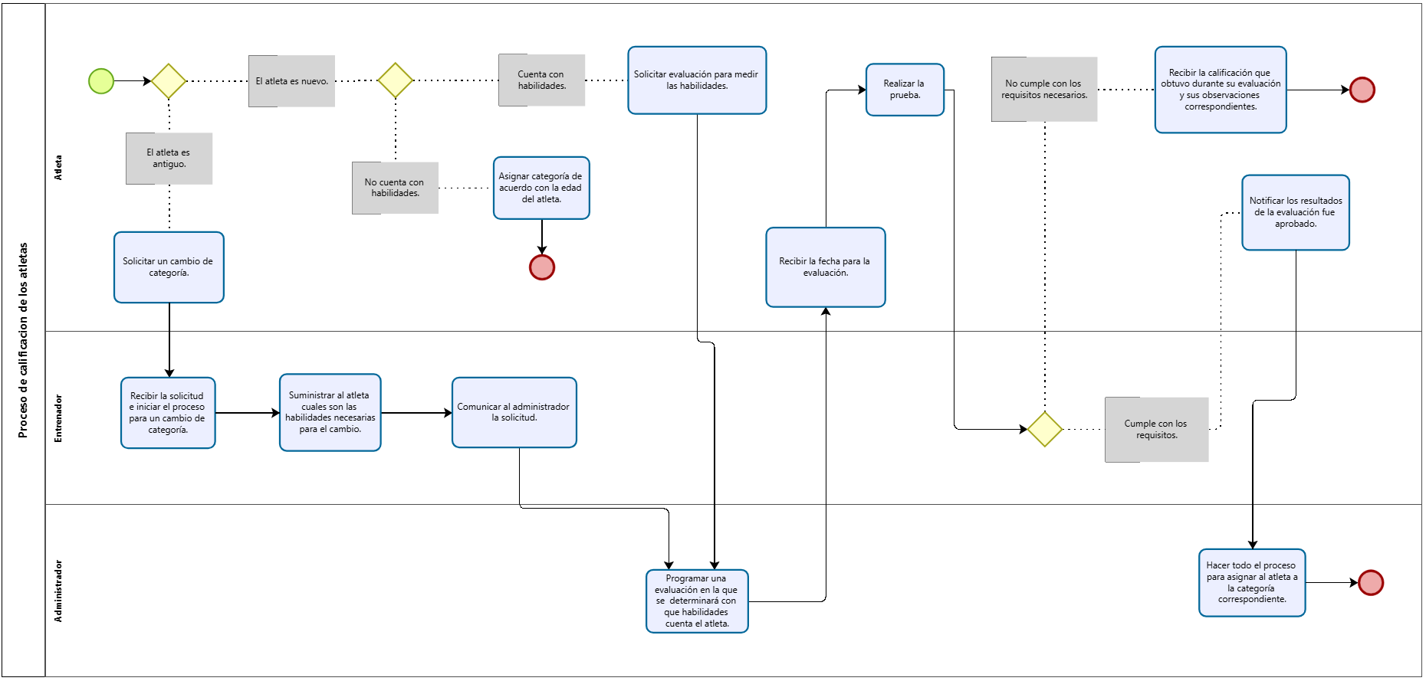
Diagrama de proceso – Calificación de Atletas
14

Slide 16
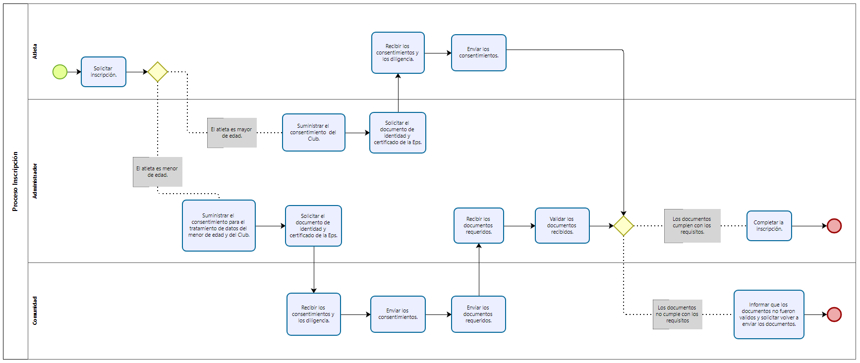
Diagrama de proceso – Inscripciones
15

Slide 17
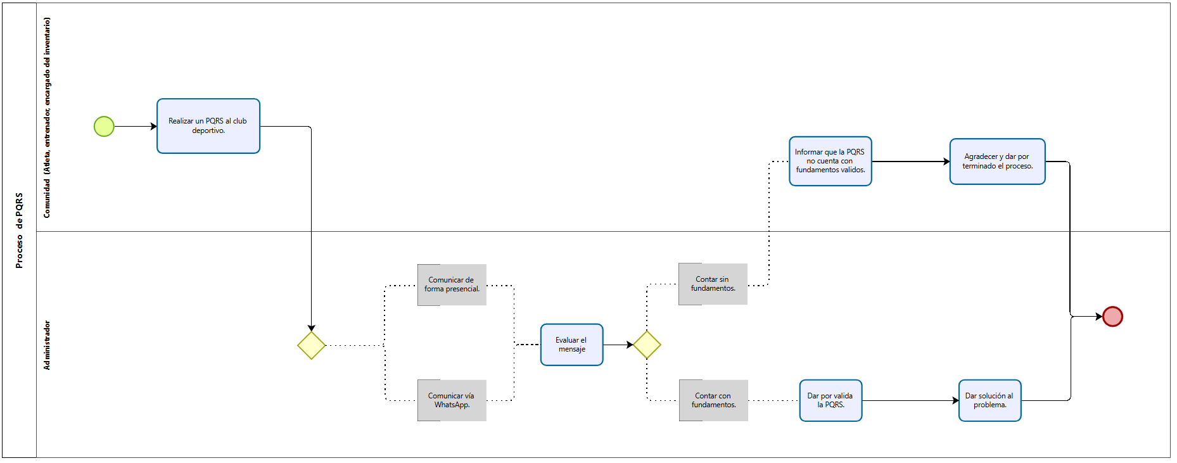
Diagrama de proceso – PQRS
15

Slide 18
Entregable N° 3
Técnica de recolección de datos

Slide 19
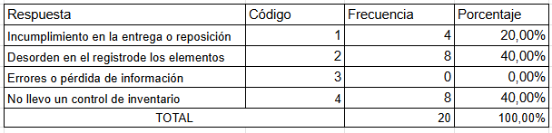
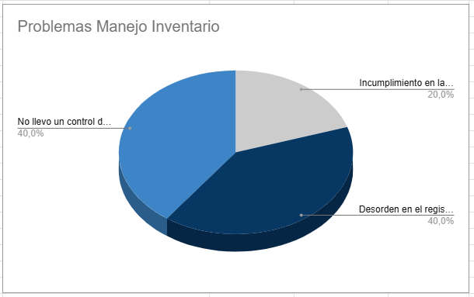
Inventario
¿Qué problemas ha tenido con el manejo de inventario?
16

Slide 20
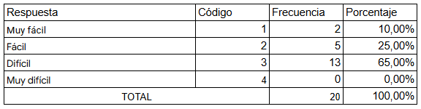
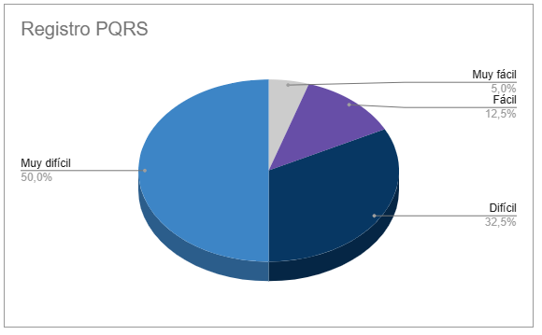
PQRS
¿Qué tan fácil le resulta registrar una petición, queja, reclamo o sugerencia (PQRS) en el Club Blood Tigers Cheers?
17

Slide 21
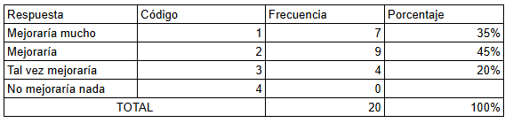
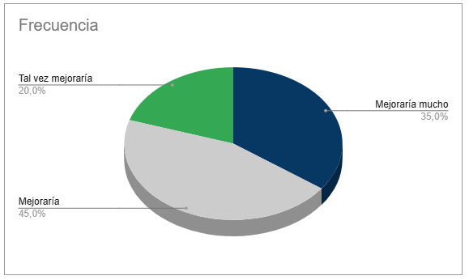
Implementación Sistema
¿Cree que la implementación de un sistema (Web y Móvil) mejoraría las problemáticas mencionadas anteriormente?
18

Slide 22
Entregable N°4
Requerimientos Funcionales y No Funcionales

Slide 23
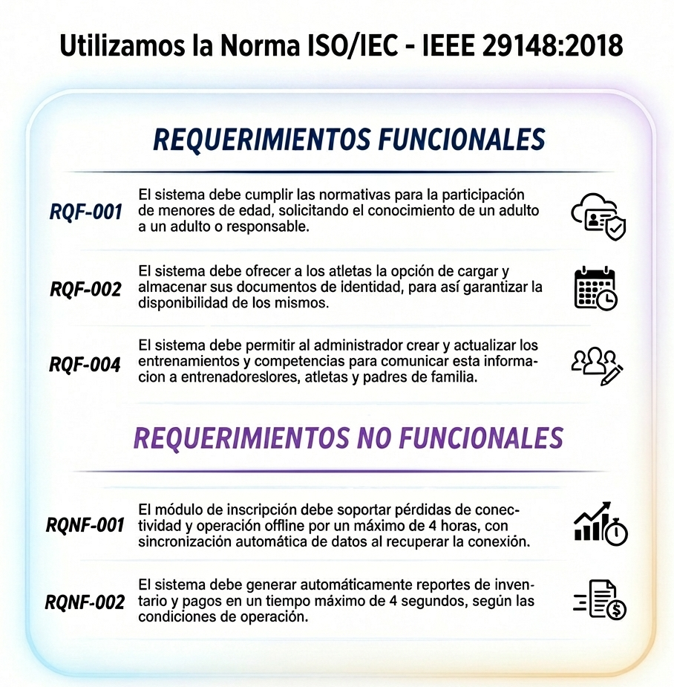
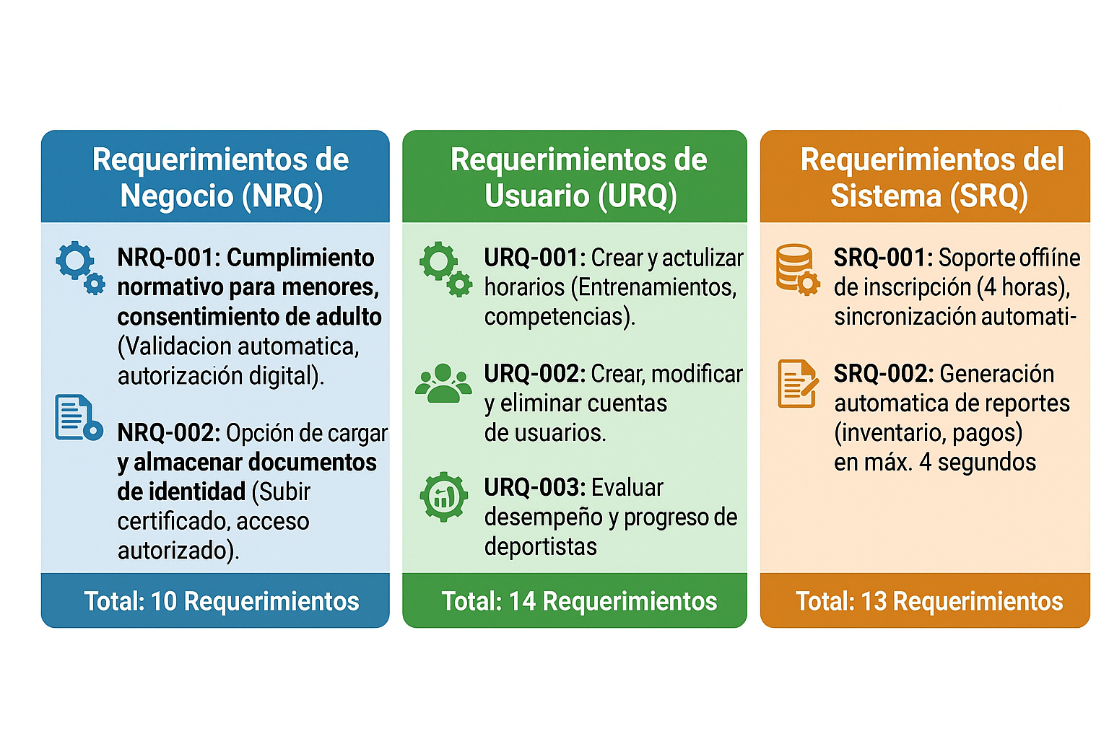
Requerimientos Funcionales y No Funcionales
19

Slide 24


